Slide 1
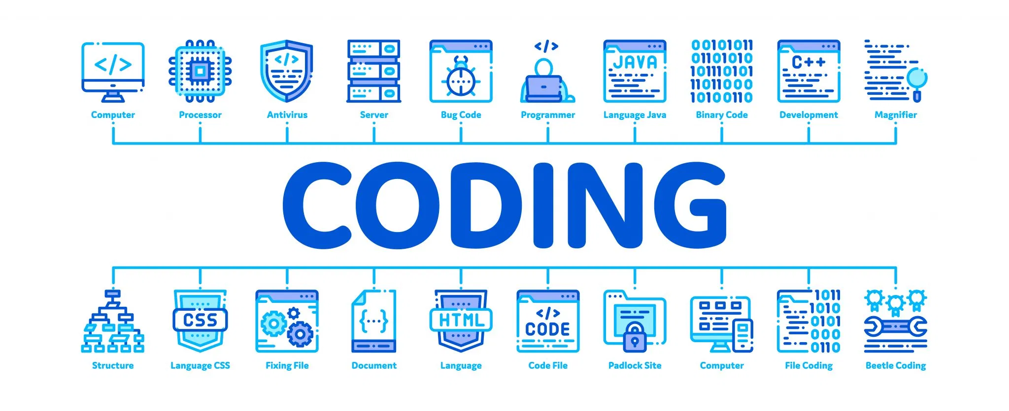
Módulo 4
Lenguajes de Programación

Slide 2
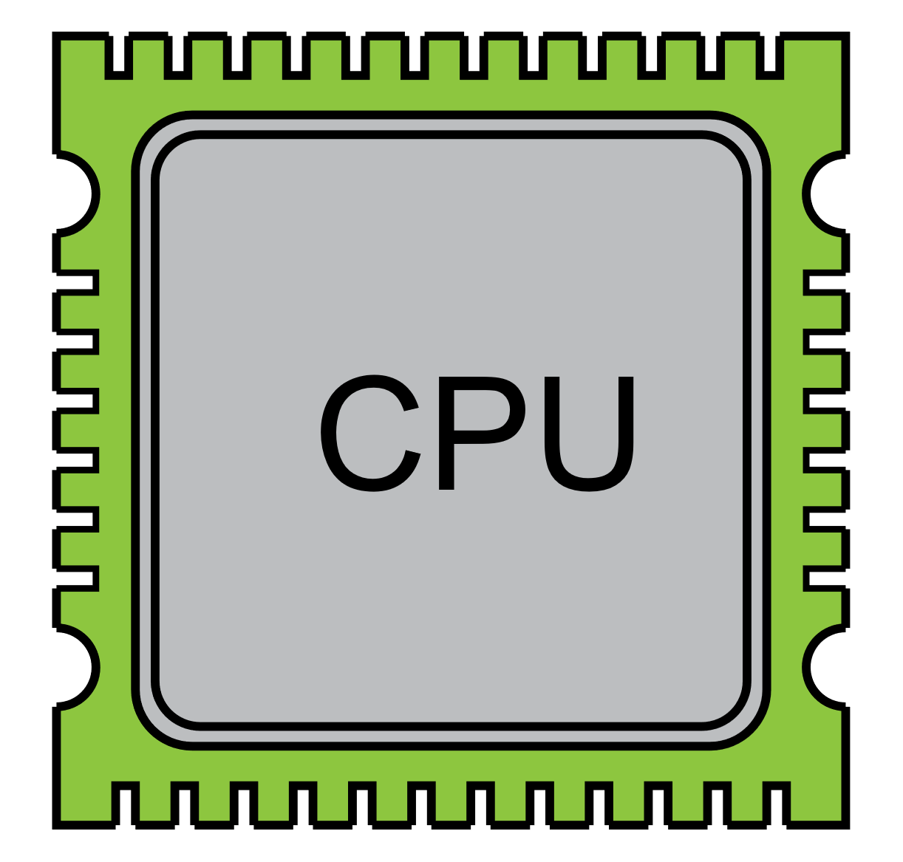
Recordemos que las computadoras entienden únicamente 0’s y 1’s.
1
0

Slide 3

3
2
1
05
03
A1
4
ADD
opcode
0x03
0xA1
Result
0xA4

Slide 4
Generaciones de Lenguajes de Programación
Lenguajes especializados
Lenguaje ensamblador
1st gen
3rd gen
5th gen
2nd gen
4th gen
Lenguaje Maquinal
Lenguajes de programación de alto nivel
Lenguajes de resolución de problemas

Slide 5
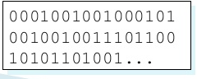

1GL (First Generation Language)
Lenguaje maquinal (machine language)
Toda la codificación se hace en binario. El código no es legible para un ser humano.
Nulo nivel de abstracción.
El programador debe ser un experto en el software y el hardware en donde se ejecutará su programa.
1st gen

Slide 6
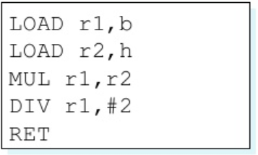
2GL (Second Generation Language)
Lenguaje ensamblador (assembly language)
Bajo nivel de abstracción.
El código puede ser leído y escrito por programadores, pues las instrucciones se escriben utilizando mnemónicos (que sustituyen a los opcodes). Por ejemplo: LOAD, MUL, DIV, etc.
2nd gen

Slide 7
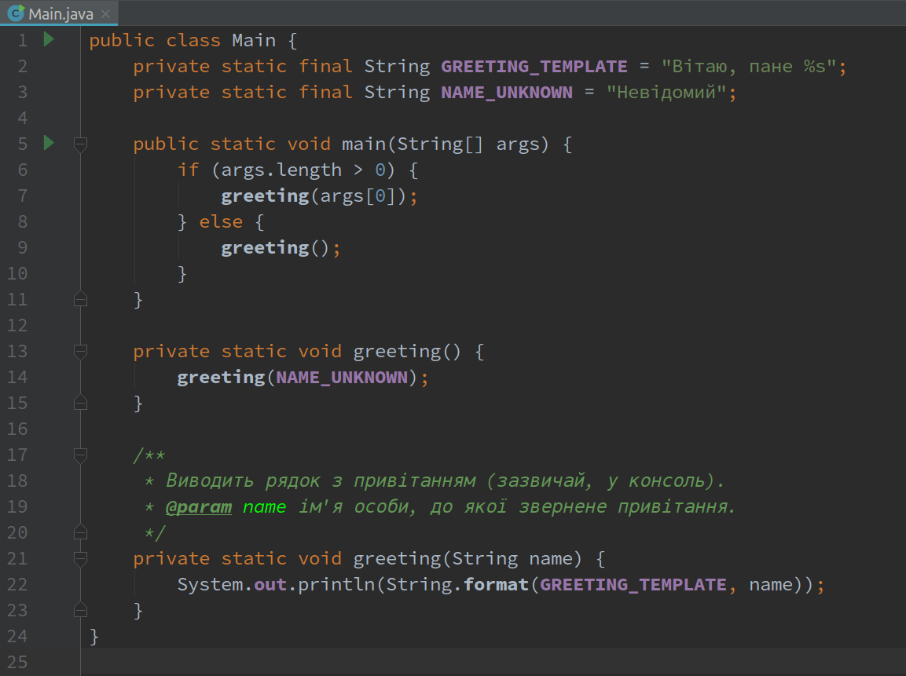
3GL (Third Generation Language)
Lenguaje de programación de alto nivel (high-level programming language)
Alto nivel de abstracción, con frases en inglés que sirven para representar instrucciones.
Alta portabilidad (el mismo código se puede ejecutar en múltiples dispositivos).
Java, C++, C#, Python
3th gen

Slide 8
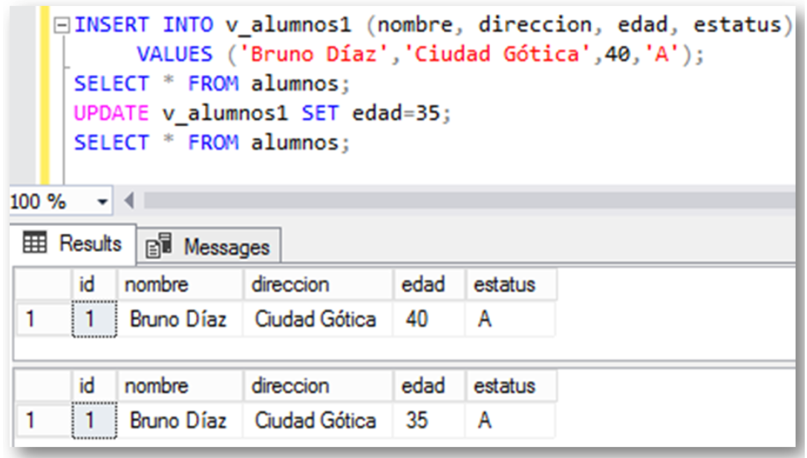
4GL (Fourth Generation Language)
Lenguaje de dominio específico (domain specific programming language).
Son lenguajes de programación especializados, con el objetivo de acelerar el diseño de programas complejos.
Muy nivel de abstracción, con integración incluida a otros componentes (bases de datos, APIs, frameworks).
SQL, ABAP, MATLAB, LabView
4th gen

Slide 9
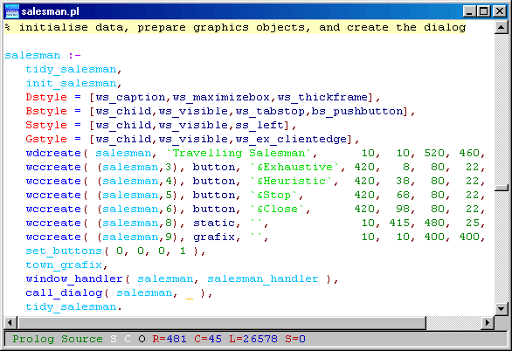
5GL (Fifth Generation Language)
Los 5GL son lenguajes de programación que resuelven problemas a partir de un set de reglas. Al definir las reglas, dichos lenguajes pueden diseñar un algoritmo que determine una solución.
5th gen

Slide 10
¿Qué es Java?

Slide 11
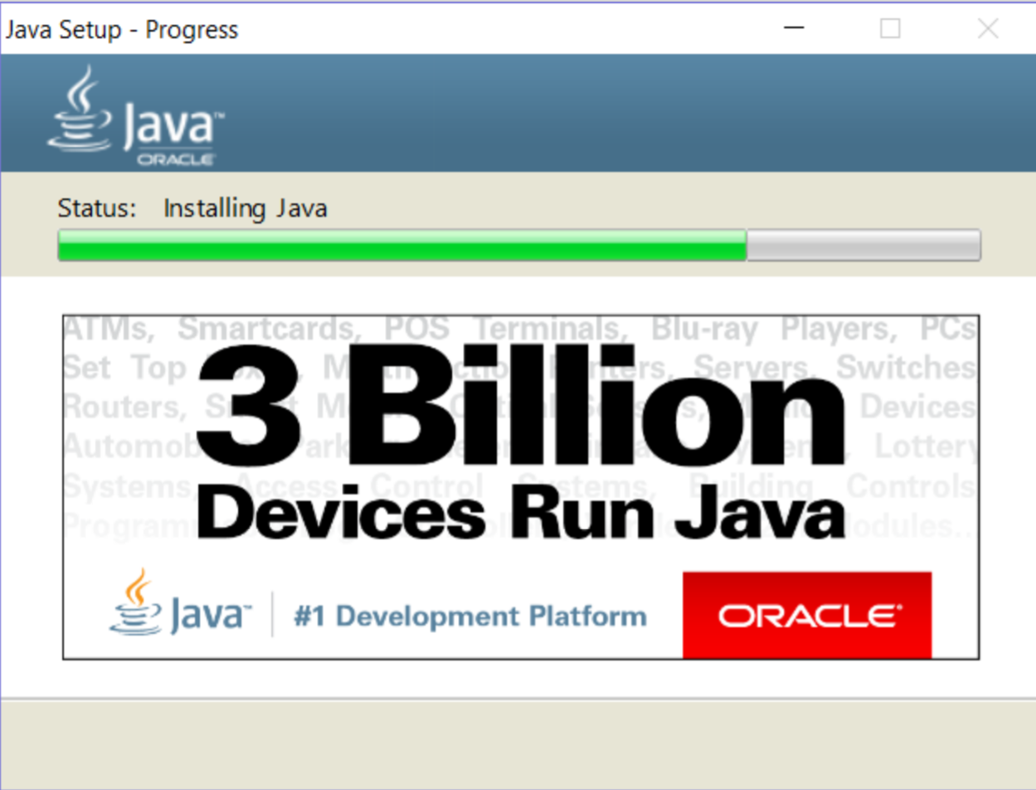

Slide 12
¿Qué es Java?
Es un lenguaje de programación de alto nivel que se ejecuta en una máquina virtual (Java Virtual Machine, JVM). Sus principales fortalezas son:
Cross-platform (ejecutable en Windows, Mac, Linux, iOS, Android)
Permite desarrollar aplicaciones de cualquier tipo: móviles, web, videojuegos, software de servidor, microservicios, APIs.
Orientado a objetos
Muchas similitudes sintácticas con otros lenguajes de programación.
Excelente primer lenguaje de programación.

Slide 13
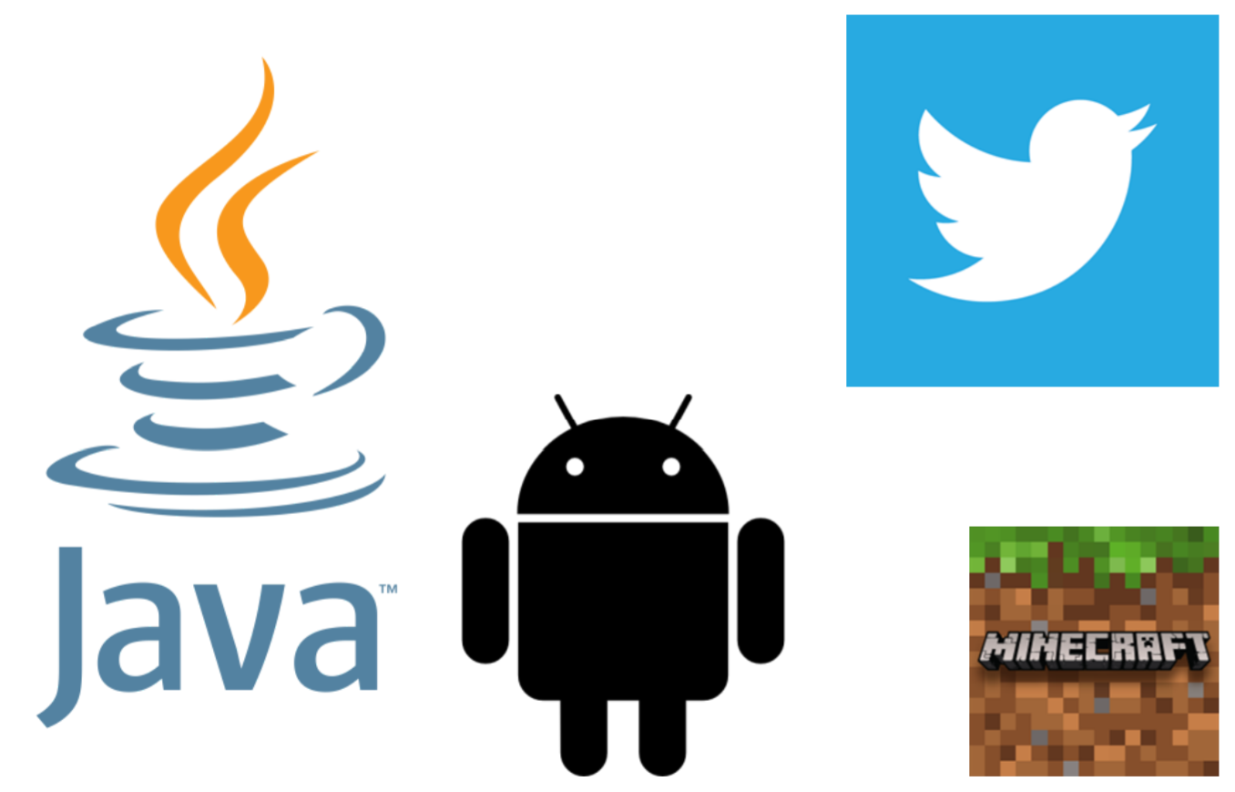

Slide 14

Clases
Los programas en Java se llaman clases. Para poder ejecutar una clase, antes debemos compilarla. El proceso se lleva a cabo mediante un compilador.
El compilador de Java toma un archivo de código fuente (source code), y lo convierte en un archivo de código bytecode.
Source File
Bytecode file
Compilador
MyProgram.java
MyProgram.class

Slide 15
Compilador
El compilador es un programa que se encarga de traducir nuestro código en algo que una computadora pueda entender. El compilador de Java cumple las siguientes funciones:
Leer los archivos de código fuente.
Realizar verificaciones léxicas, sintácticas y semánticas.
Generar los archivos de bytecode.

Slide 16
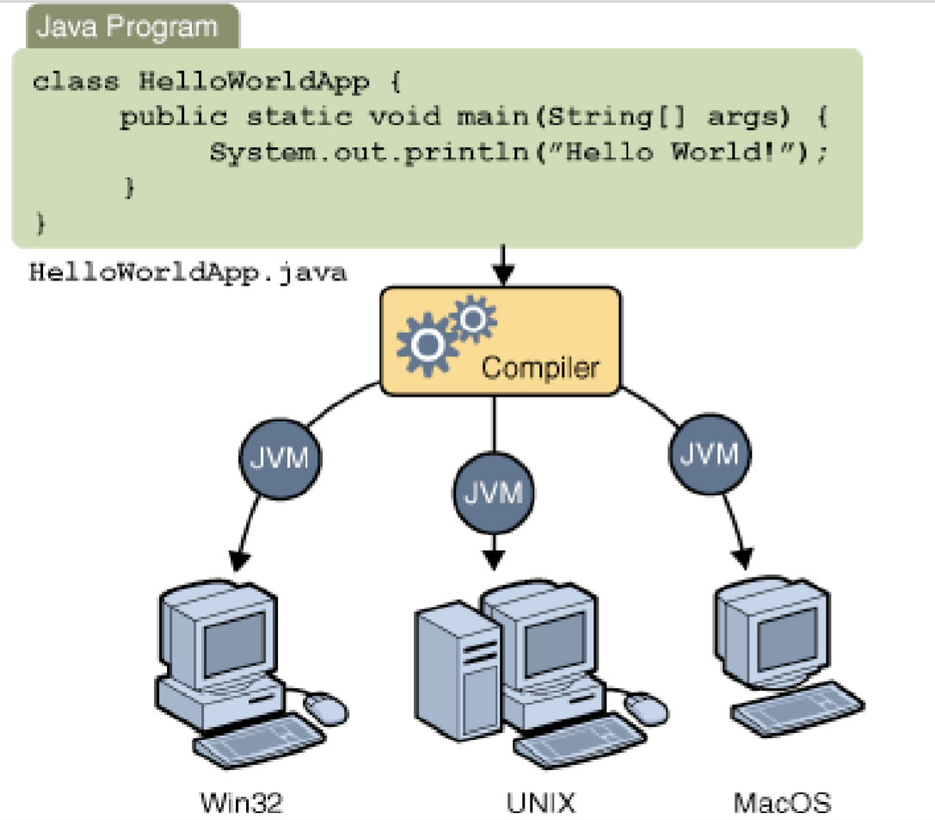

Slide 17
Java Virtual Machine (JVM)
Java funciona sobre un ambiente de ejecución que es independiente de la plataforma, llamado Java Virtual Machine (JVM). Durante la ejecución, este ambiente está cargado en la RAM. Esta tiene tres funciones:
Extraer el bytecode (.class) e interpretarlo según la plataforma que lo está ejecutando (Android, Windows, Mac, Linux, celular)
Asegurarse que el bytecode es seguro.
¡Ejecutar los programas!

Slide 18
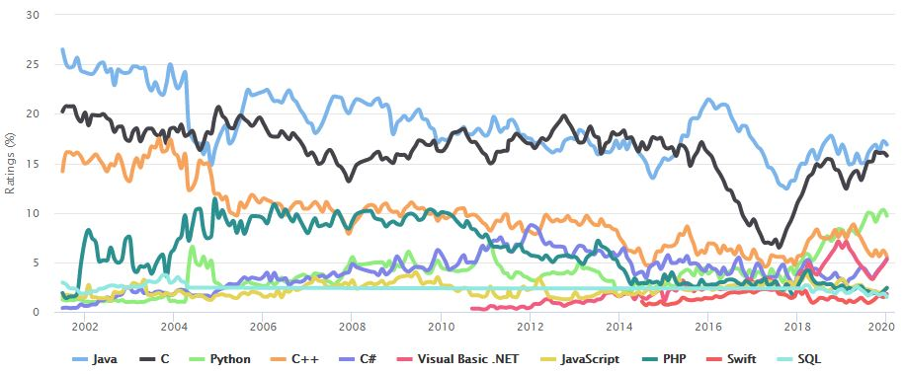
TIOBE Rating

Slide 19
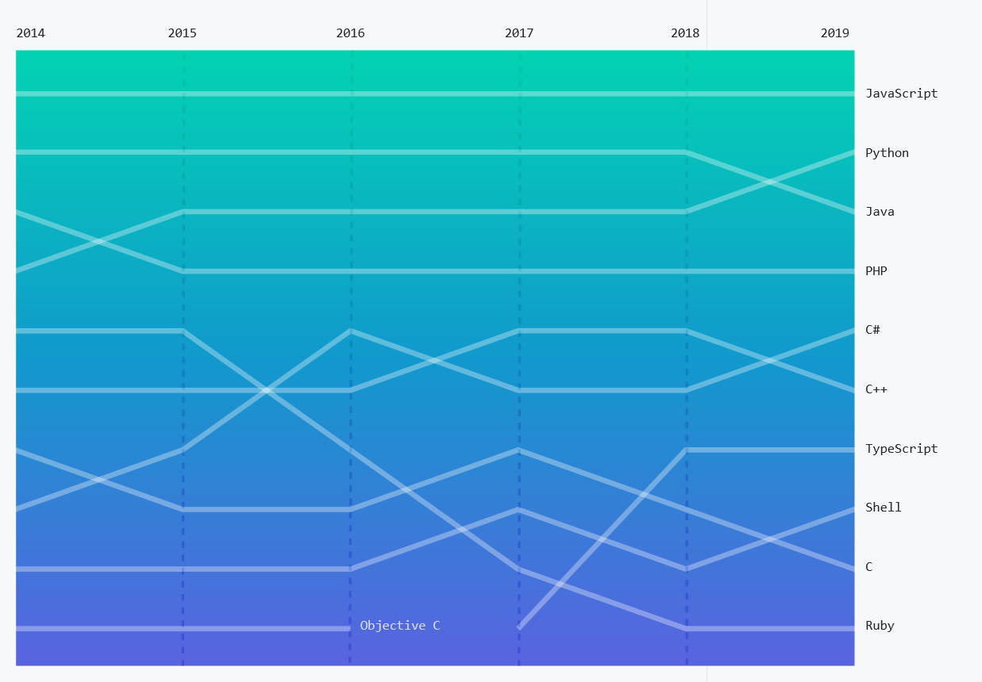
Github’s Octoverse Rating

Slide 20
Antes de comenzar…
El código no puede tener errores de ortografía o de sintaxis.
“El perro salió a komer“. ¡Nosotros lo entendemos! La computadora no.
MAYÚSCULAS y minúsculas si hacen diferencia.
La identación y los espacios son flexibles

Slide 21
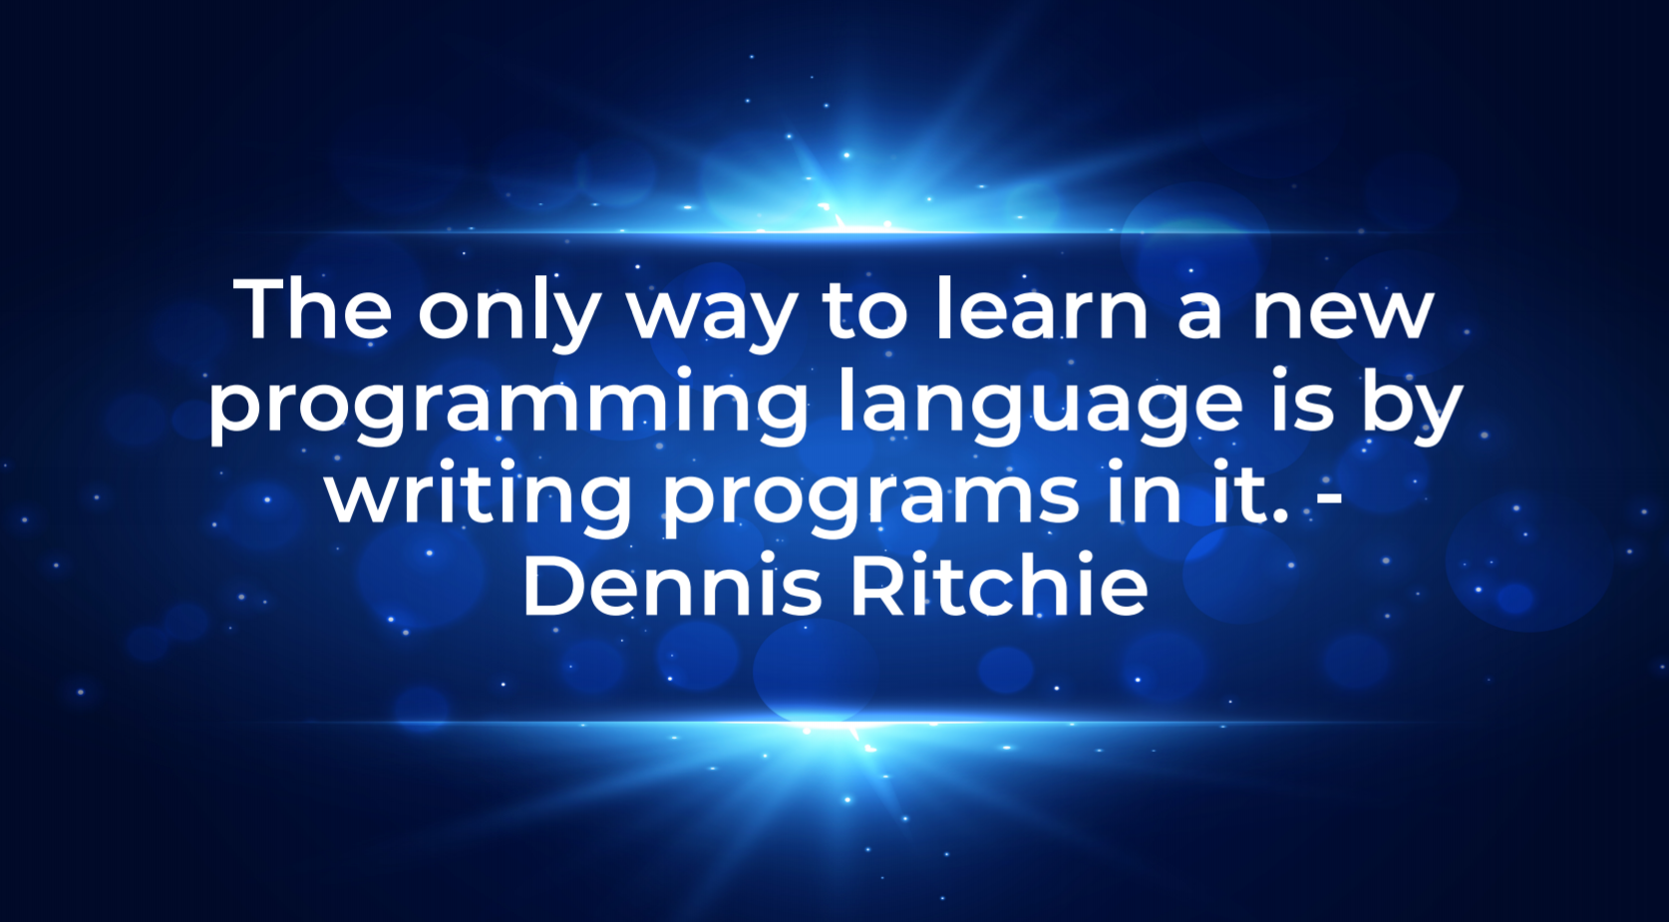

Slide 22
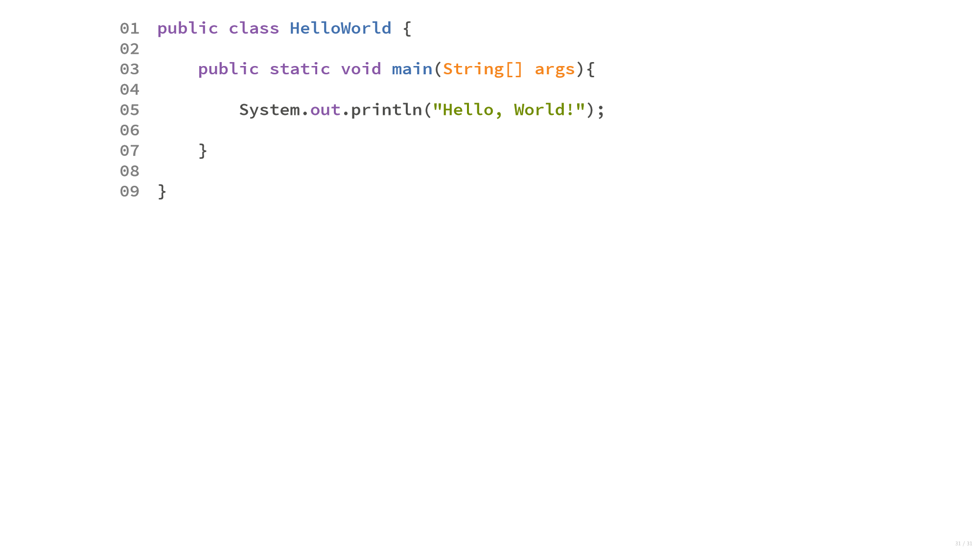

Slide 23
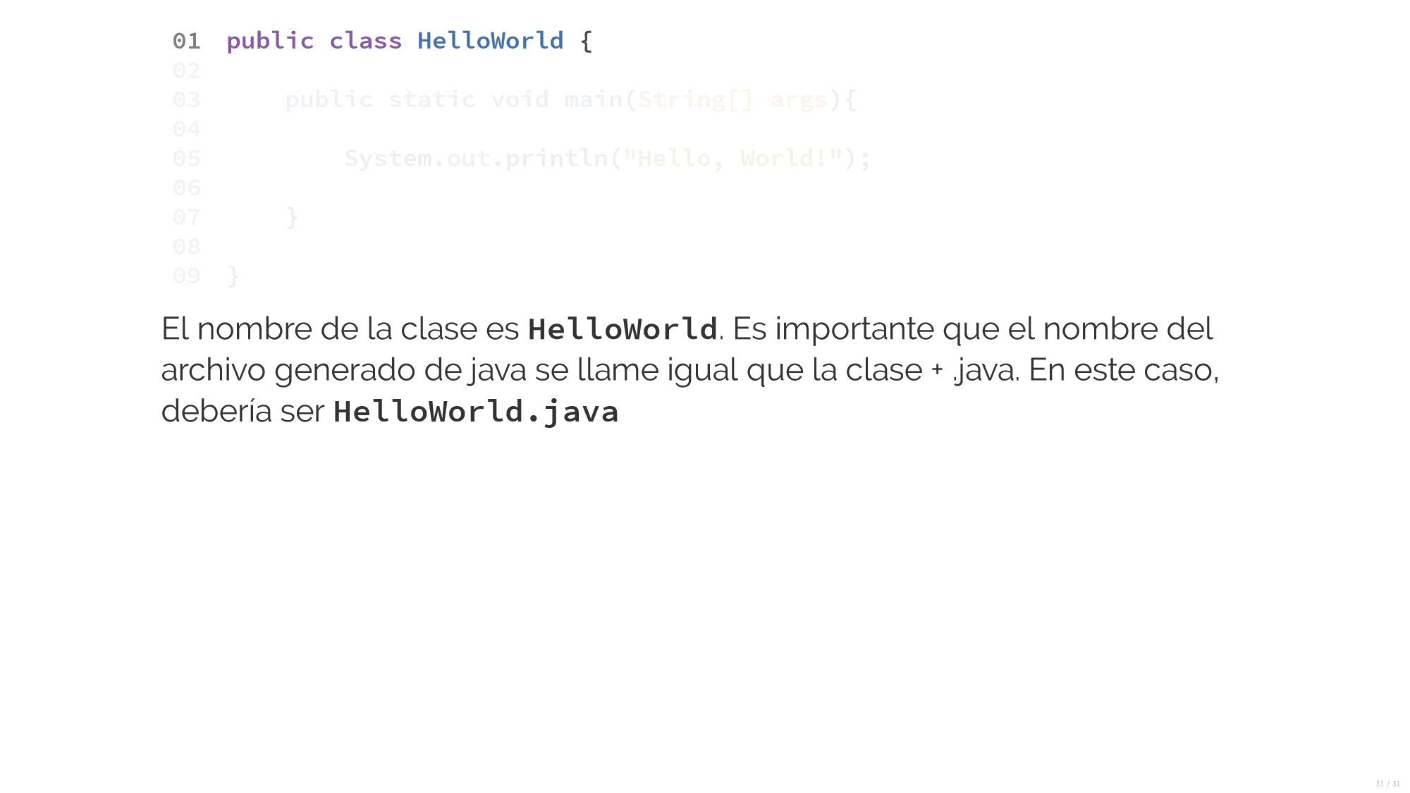

Slide 24
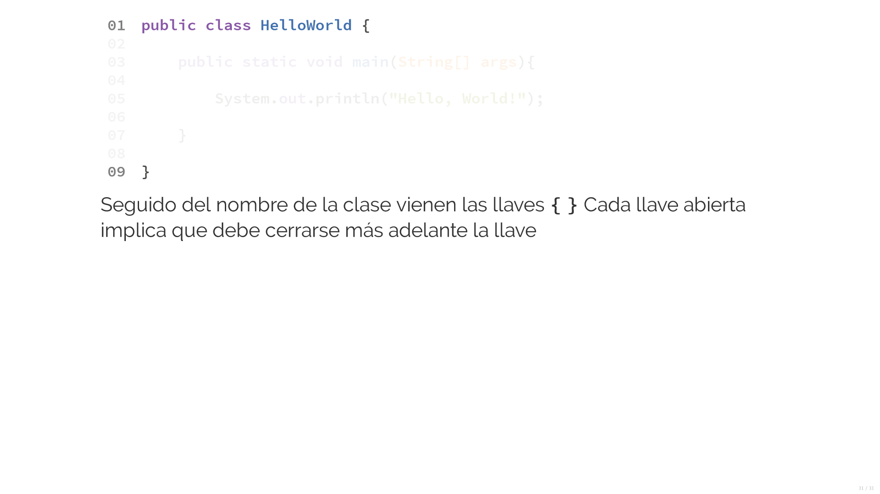

Slide 25
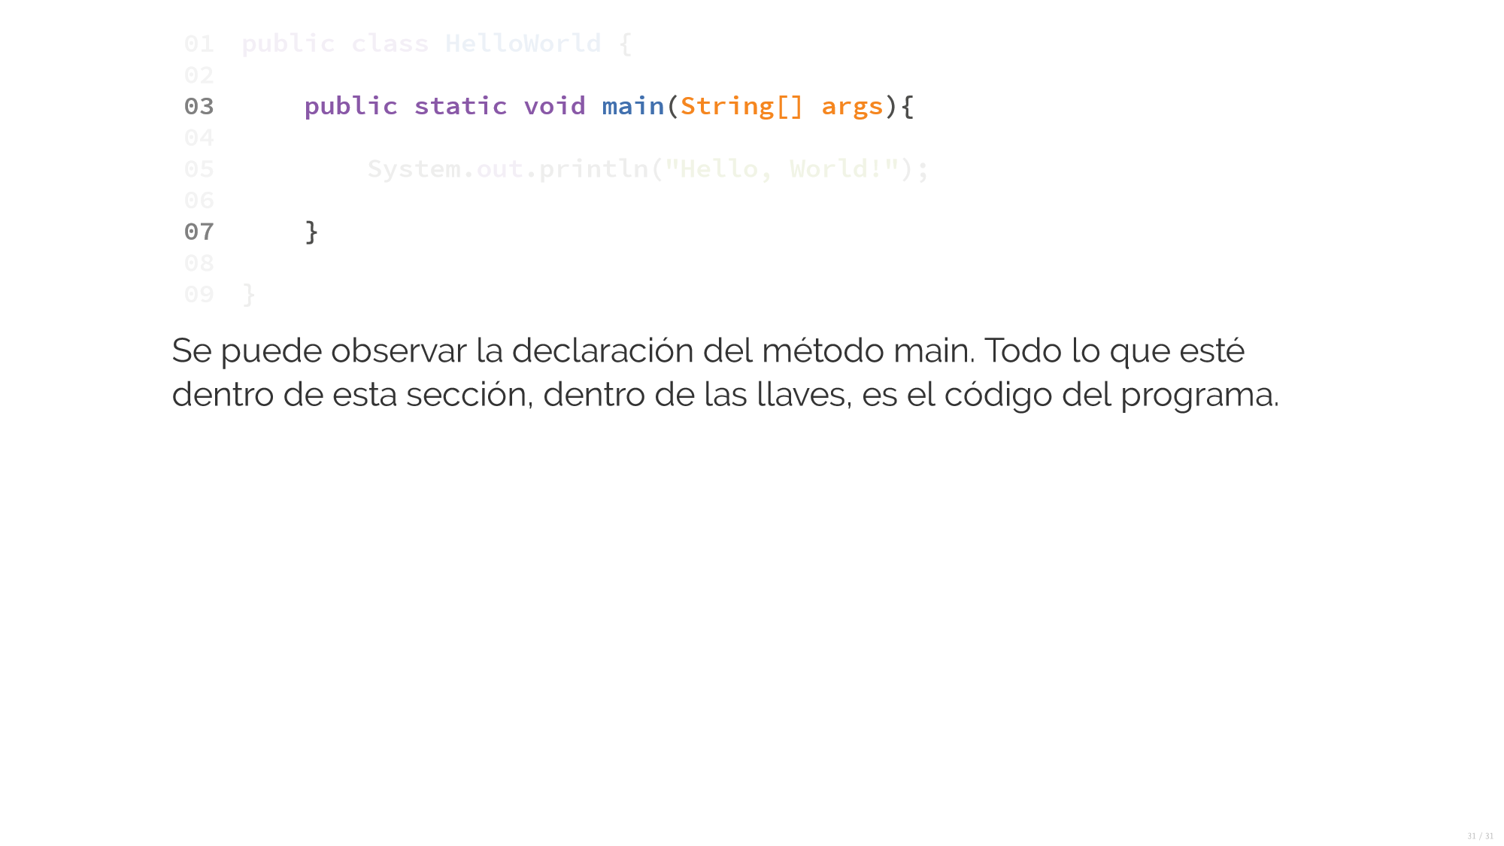

Slide 26
